Slide 1

Mercado laboral
Marzo de 2021
Trimestre móvil
Enero 2021 – marzo 2021
UPRA
Unidad de Planificación Rural Agropecuaria
30 de abril de 2021

Slide 2
MERCADO LABORAL
Tasa de desempleo y población ocupada total nacional en marzo (2002-2021)
Tasa de desempleo nacional en marzo de 2021
superior en 1,5 p.p
a la tasa del mismo mes un año atrás (12,6%)
Población ocupada en marzo de 2021
20,8 millones
Superior en 271 mil a la población ocupada en marzo de 2020
14,2%
Fuente: DANE, GEIH. Cálculos UPRA

Slide 3
MERCADO LABORAL
Población ocupada según rama de actividad económica en marzo (2020-2021)
Total nacional
Rama de actividad | Marzo 2020 | Marzo 2021 | Distribución (%) | Variación absoluta | Contribución en p.p
Población ocupada | 20.531 | 20.801 | 100,0 | 271 | 1,3
Construcción | 1.351 | 1.503 | 7,2 | 152 | 0,7
Comercio y reparación de vehículos | 3.860 | 4.008 | 19,3 | 148 | 0,7
Industrias manufactureras | 2.121 | 2.256 | 10,8 | 135 | 0,7
Suministro de electricidad gas, agua y gestión de desechos | 421 | 489 | 2,4 | 68 | 0,3
Transporte y almacenamiento | 1.575 | 1.635 | 7,9 | 61 | 0,3
Actividades artísticas, entretenimiento, recreación y otras actividades de servicios | 1.700 | 1.730 | 8,3 | 30 | 0,1
Alojamiento y servicios de comida | 1.622 | 1.642 | 7,9 | 20 | 0,1
Actividades financieras y de seguros | 288 | 300 | 1,4 | 12 | 0,1
Información y comunicaciones | 317 | 316 | 1,5 | -2 | 0,0
Actividades inmobiliarias | 231 | 219 | 1,1 | -12 | -0,1
Agricultura, ganadería, caza, silvicultura y pesca | 3.255 | 3.207 | 15,4 | -48 | -0,2
Actividades profesionales, científicas, técnicas y servicios administrativos | 1.360 | 1.277 | 6,1 | -83 | -0,4
Administración pública y defensa, educación y atención de la salud humana | 2.411 | 2.221 | 10,7 | -190 | -0,9
Datos en miles
En marzo, la población ocupada del país aumentó en 271 mil personas con respecto a marzo de 2020. Por su parte la agricultura, ganadería, caza, silvicultura y pesca disminuyó en 48 mil ocupados.
Fuente: DANE, GEIH. Cálculos UPRA

Slide 4
MERCADO LABORAL
Tasa de desempleo y principales indicadores del mercado laboral en los centros poblados y rural disperso en marzo (2020-2021)
Concepto | Marzo 2020 | Marzo 2021 | Variación absoluta
Población económicamente activa | 4.849 | 4.810 | - 39
Ocupados | 4.477 | 4.437 | -40
Desocupados | 372 | 373 | 1
Inactivos | 3.938 | 4.044 | 106
TD | 7,7 | 7,7 | 0,0
TO | 50,9 | 50,1 | -0,8
TGP | 55,2 | 54,3 | -0,9
Datos en miles
En marzo, la tasa de desempleo en el sector rural fue de 7,7%, comportamiento similar a la misma tasa presentada en marzo de 2020 (7,7%).
En marzo, la población ocupada en el sector rural disminuyó en 40 mil personas con respecto a marzo de 2020.
Fuente: DANE, GEIH. Cálculos UPRA

Slide 5
MERCADO LABORAL
Tasa de desempleo total nacional, cabeceras y rural
trimestre móvil enero – marzo (2001-2021)
Tasa de desempleo nacional
superior en 3,2 p.p
a la tasa del mismo trimestre un año atrás (12,6%)
Tasa de desempleo
rural
superior en 0,5 p.p
a la tasa del mismo trimestre un año atrás (8,0%)
15,8%
8,5%
Fuente: DANE, GEIH. Cálculos UPRA

Slide 6
MERCADO LABORAL
Población ocupada según rama de actividad económica
Total nacional (miles de personas) trimestre móvil enero/21 – marzo/21
La agricultura, ganadería, caza, silvicultura y pesca fue la segunda actividad económica que más personas ocupó en el trimestre, con 3,2 millones de ocupados (15,8%).
Fuente: DANE, GEIH. Cálculos UPRA

Slide 7
MERCADO LABORAL
Variación de la población ocupada según rama de actividad económica
Total nacional (miles de personas) trimestre móvil enero – marzo (2020-2021)
La agricultura, ganadería, caza, silvicultura y pesca disminuyó en 65 mil ocupados
Fuente: DANE, GEIH. Cálculos UPRA

Slide 8
MERCADO LABORAL
Población ocupada según rama de actividad económica
Sector Rural (miles de personas) trimestre móvil enero/21 – marzo/21
La agricultura, ganadería, caza, silvicultura y pesca es la actividad económica que ocupa a más personas en el sector rural.
Fuente: DANE, GEIH. Cálculos UPRA

Slide 9
MERCADO LABORAL
Variación de la población ocupada según rama de actividad económica
Sector rural (miles de personas) trimestre móvil enero – marzo (2020-2021)
La agricultura, ganadería, caza, silvicultura y pesca disminuyó en 98 mil ocupados.
Fuente: DANE, GEIH. Cálculos UPRA

Slide 10
MERCADO LABORAL
Distribución porcentual , variación y contribución a la variación de la población ocupada según ramas de actividad centro poblados y rural disperso trimestre móvil enero – marzo (2020-2021)
Rama de actividad | Ene 20 – Mar 20 | Ene 21 – Mar 21 | Variación absoluta | Distribución (%) | Contribución p.p
Ocupados Centros poblados y rural disperso | 4.593 | 4.421 | -172 | 100,0
Agricultura, ganadería, caza, silvicultura y pesca | 2.689 | 2.591 | -98 | 58,6 | -2,1
Industrias manufactureras | 294 | 249 | -45 | 5,6 | -1,0
Actividades artísticas, entretenimiento, recreación y otras actividades de servicios | 255 | 217 | -38 | 4,9 | -0,8
Alojamiento y servicios de comida | 253 | 231 | -23 | 5,2 | -0,5
Construcción | 202 | 188 | -14 | 4,2 | -0,3
Actividades profesionales, científicas, técnicas y servicios administrativos | 82 | 68 | -14 | 1,5 | -0,3
Suministro de electricidad gas, agua y gestión de desechos | 22 | 13 | -9 | 0,3 | -0,2
Información y comunicaciones | 18 | 15 | -4 | 0,3 | -0,1
Actividades financieras y de seguros | 8 | 6 | -1 | 0,1 | 0,0
Actividades inmobiliarias | 18 | 16 | -1 | 0,4 | 0,0
No informa | 0 | 1 | 1 | 0,0 | 0,0
Administración pública y defensa, educación y atención de la salud humana | 132 | 135 | 3 | 3,1 | 0,1
Transporte y almacenamiento | 159 | 163 | 4 | 3,7 | 0,1
Explotación de minas y canteras | 70 | 76 | 6 | 1,7 | 0,1
Comercio y reparación de vehículos | 391 | 452 | 61 | 10,2 | 1,3
Datos en miles
El sector económico con la mayor participación en la generación de empleo en el campo, fue el sector agricultura, ganadería, caza, silvicultura y pesca con el 58,6%, quien presentó una variación de -2,1% respecto al mismo periodo del año anterior y una contribución de -2,1 puntos porcentuales.
Fuente: DANE, GEIH

Slide 11
MERCADO LABORAL
Distribución porcentual, variación absoluta y contribución a la variación de la población ocupada según posición ocupacional centros poblados y rural disperso trimestre móvil enero – marzo (2020-2021)
Posición ocupacional | Ene 20 - Mar 20 | Ene 21 - Mar 21 | Distribución (%) | Variación absoluta | Contribución en p.p
Ocupados Centros poblados y rural disperso | 4.593 | 4.421 | 100 | -172 | -3,7
Obrero, empleado particular | 979 | 896 | 20 | -83 | -1,8
Jornalero o Peón | 684 | 634 | 14 | -50 | -1,1
Trabajador por cuenta propia | 2.323 | 2.277 | 52 | -46 | -1,0
Trabajador sin remuneración en empresas de otros hogares | 53 | 36 | 1 | -17 | -0,4
Empleado doméstico | 108 | 99 | 2 | -9 | -0,2
Otro | 2 | 2 | 0 | 0 | 0,0
Obrero, empleado del gobierno | 47 | 49 | 1 | 2 | 0,0
Patrón o empleador | 142 | 156 | 4 | 14 | 0,3
Trabajador familiar sin remuneración | 255 | 271 | 6 | 17 | 0,4
Datos en miles
Las posiciones ocupacionales que más incidieron en la disminución del número de ocupados en el sector rural, fueron el obrero, empleado particular (-1,8 p.p) y el jornalero o peón (-1,1 p.p). Por su parte presentó crecimiento en el número de ocupados, el trabajador familiar sin remuneración (0,4 p.p) y el patrón o empleador (0,3 p.p).
Fuente: DANE, GEIH

Slide 12
Tasa de desempleo y población ocupada series desestacionalizadas
Marzo de 2021
Trimestre móvil
Enero 2021 – marzo 2021
UPRA
Unidad de Planificación Rural Agropecuaria
30 de abril de 2021

Slide 13
MERCADO LABORAL
Tasa de desempleo desestacionalizada total nacional y 13 ciudades y áreas metropolitanas. Mensual marzo de 2019 – marzo de 2021
Periodo de pandemia
Tasa de desempleo nacional en
marzo
inferior en 7,3 p.p
a la tasa de mayo (21,2%) que ha sido la más alta de los meses en pandemia
Tasa de desempleo
13 ciudades y a.m en marzo
inferior en 8,4 p.p
a la tasa de mayo (24,4%) que ha sido la más alta de los meses en pandemia para este dominio
13,9%
16,1%
Fuente: DANE, GEIH. Cálculos UPRA

Slide 14
MERCADO LABORAL
Población ocupada desestacionalizada total nacional
Mensual marzo de 2019 – marzo de 2021
Periodo de pandemia
Al comparar abril, que ha sido el mes con el menor número de personas ocupadas en la pandemia (16,4 millones), con marzo del presente año con 21,1 millones, se observa que 4,7 millones de personas han regresado a la ocupación.
En marzo de 2021 el número de ocupados disminuyó en 32 mil personas con respecto a febrero de 2021.
Fuente: DANE, GEIH. Cálculos UPRA

Slide 15
MERCADO LABORAL
Tasa de desempleo y población ocupada con series desestacionalizadas
Últimos cinco trimestres*
Tasa de desempleo y población ocupada total nacional desestacionalizada
Tasa de desempleo y población ocupada centros poblados y rural disperso
Periodo de pandemia
Periodo de pandemia
Trimestre móvil enero 2020 – marzo 2021
Tasa de desempleo nacional: 14,4%
La más baja en la pandemia
Ocupados (miles):
21.023
La cifra más alta en la pandemia
Tasa de desempleo rural: 7,5%
La más baja en la pandemia
Ocupados (miles):
4.586
La cifra más alta en la pandemia
Fuente: DANE, GEIH. Cálculos UPRA. *Trimestres sin traslapar

Slide 16
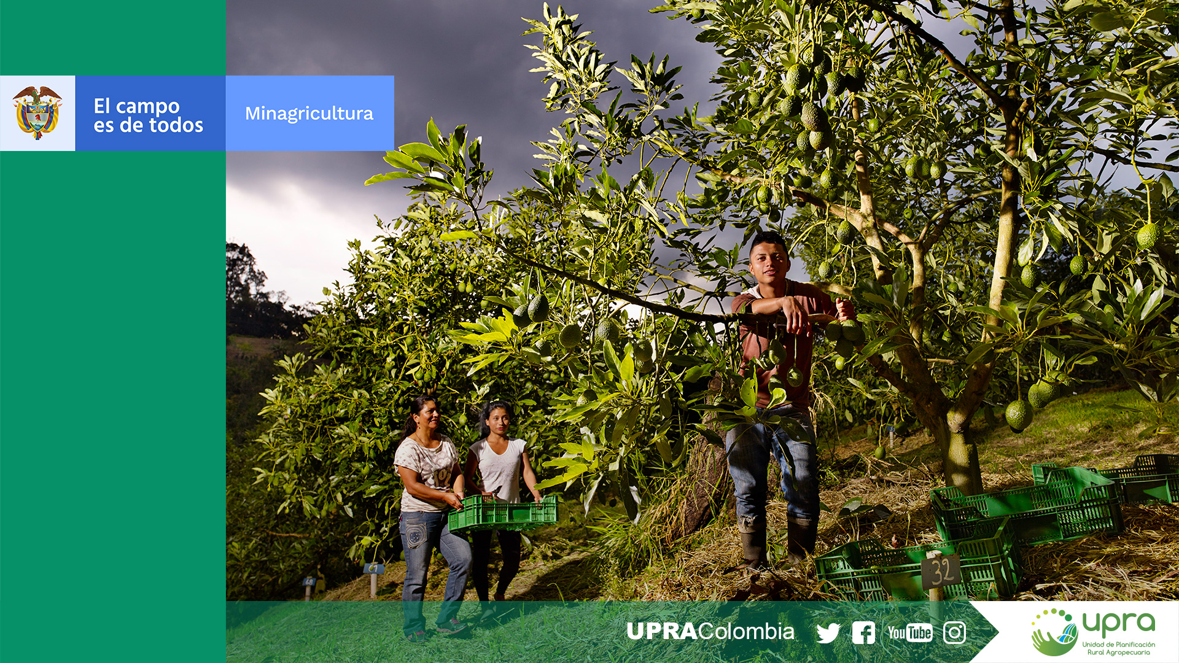
Gracias
MES
4
2021

